Slide 1


cao mu yi qiu
草木一秋

Slide 2
目 录
CONTENTS
01
在此添加您的标题
03
在此添加您的标题
02
在此添加您的标题
04
在此添加您的标题

Slide 3
01.这输入章节标题
记得早先少年时，大家诚诚恳恳，说一句，是一句。清早上火车站，长街黑暗无行人，卖豆浆的小店冒着热气。

Slide 4
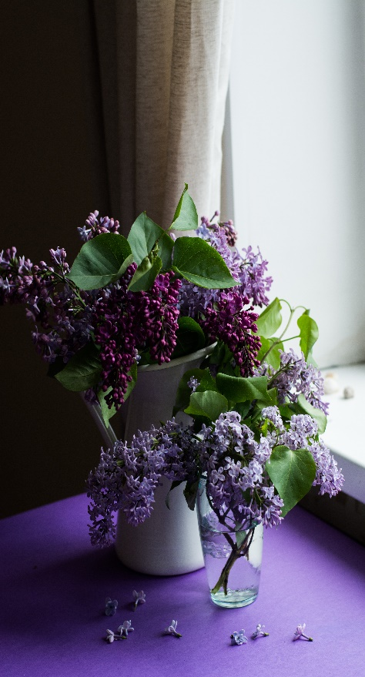

记得早先少年时，大家诚诚恳恳，说一句，是一句。清早上火车站，长街黑暗无行人，卖豆浆的小店冒着热气。
输入文本内容

Slide 5
从前慢
记得早先少年时，大家诚诚恳恳，说一句，是一句。清早上火车站，长街黑暗无行人，卖豆浆的小店冒着热气。
从前慢
从前的日色变得慢，车，马，邮件都慢，一生只够爱一个人。从前的锁也好看，钥匙精美有样子，你锁了，人家就懂了。

Slide 6
从前慢
记得早先少年时，大家诚诚恳恳，说一句，是一句。清早上火车站，长街黑暗无行人，卖豆浆的小店冒着热气。从前的日色变得慢，车，马，邮件都慢，一生只够爱一个人。从前的锁也好看，钥匙精美有样子，你锁了，人家就懂了。

Slide 7
02.这输入章节标题
记得早先少年时，大家诚诚恳恳，说一句，是一句。清早上火车站，长街黑暗无行人，卖豆浆的小店冒着热气。

Slide 8
记得早先少年时，大家诚诚恳恳，说一句，是一句。清早上火车站，长街黑暗无行人，卖豆浆的小店冒着热气。
壹
记得早先少年时，大家诚诚恳恳，说一句，是一句。清早上火车站，长街黑暗无行人，卖豆浆的小店冒着热气。
贰

Slide 9


记得早先少年时，大家诚诚恳恳，说一句，是一句。清早上火车站，长街黑暗无行人，卖豆浆的小店冒着热气。从前的日色变得慢，车，马，邮件都慢，一生只够爱一个人。从前的锁也好看，钥匙精美有样子，你锁了，人家就懂了。

Slide 10
记得早先少年时，大家诚诚恳恳，说一句，是一句。清早上火车站，长街黑暗无行人，卖豆浆的小店冒着热气。
输入文本内容
从前的日色变得慢，车，马，邮件都慢，一生只够爱一个人。从前的锁也好看，钥匙精美有样子，你锁了，人家就懂了。
输入文本内容

Slide 11
记得早先少年时，大家诚诚恳恳，说一句，是一句。清早上火车站，长街黑暗无行人，卖豆浆的小店冒着热气。从前的日色变得慢，车，马，邮件都慢，一生只够爱一个人。从前的锁也好看，钥匙精美有样子，你锁了，人家就懂了。
1
记得早先少年时，大家诚诚恳恳，说一句，是一句。清早上火车站，长街黑暗无行人，卖豆浆的小店冒着热气。从前的日色变得慢，车，马，邮件都慢，一生只够爱一个人。从前的锁也好看，钥匙精美有样子，你锁了，人家就懂了。
2

Slide 12
03.这输入章节标题
记得早先少年时，大家诚诚恳恳，说一句，是一句。清早上火车站，长街黑暗无行人，卖豆浆的小店冒着热气。

Slide 13
01
记得早先少年时，大家诚诚恳恳，说一句，是一句。清早上火车站，长街黑暗无行人，卖豆浆的小店冒着热气。
02
记得早先少年时，大家诚诚恳恳，说一句，是一句。清早上火车站，长街黑暗无行人，卖豆浆的小店冒着热气。
03
记得早先少年时，大家诚诚恳恳，说一句，是一句。清早上火车站，长街黑暗无行人，卖豆浆的小店冒着热气。

Slide 14
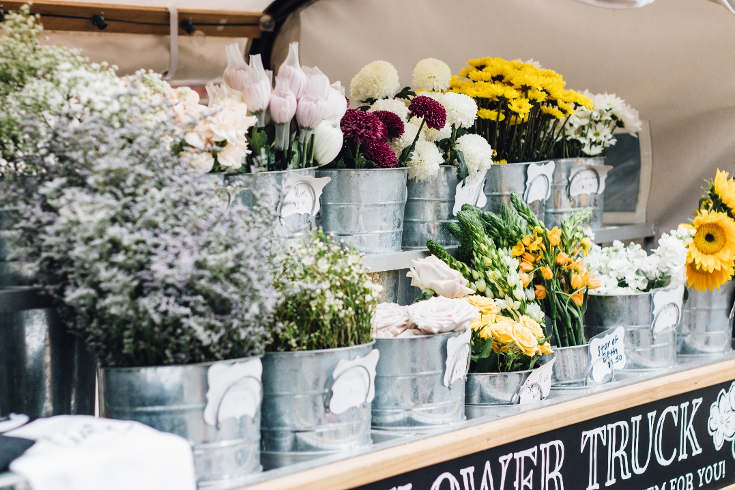
从前慢
记得早先少年时，大家诚诚恳恳，说一句，是一句。
清早上火车站，长街黑暗无行人，卖豆浆的小店冒着热气。
从前的日色变得慢，车，马，邮件都慢，一生只够爱一个人。
从前的锁也好看，钥匙精美有样子，你锁了，人家就懂了。

Slide 15
04.这输入章节标题
记得早先少年时，大家诚诚恳恳，说一句，是一句。清早上火车站，长街黑暗无行人，卖豆浆的小店冒着热气。

Slide 16
1
记得早先少年时，大家诚诚恳恳，说一句，是一句。清早上火车站，长街黑暗无行人，卖豆浆的小店冒着热气。
3
记得早先少年时，大家诚诚恳恳，说一句，是一句。清早上火车站，长街黑暗无行人，卖豆浆的小店冒着热气。
2
记得早先少年时，大家诚诚恳恳，说一句，是一句。清早上火车站，长街黑暗无行人，卖豆浆的小店冒着热气。
4
记得早先少年时，大家诚诚恳恳，说一句，是一句。清早上火车站，长街黑暗无行人，卖豆浆的小店冒着热气。

Slide 17
从前慢
从前慢
从前慢
从前慢
从前的日色变得慢，车，马，邮件都慢，一生只够爱一个人。
从前的日色变得慢，车，马，邮件都慢，一生只够爱一个人。
从前的日色变得慢，车，马，邮件都慢，一生只够爱一个人。
从前的日色变得慢，车，马，邮件都慢，一生只够爱一个人。

Slide 18
第一步
第二步
第三步
从前的日色变得慢，车，马，邮件都慢，一生只够爱一个人。
从前的日色变得慢，车，马，邮件都慢，一生只够爱一个人。
从前的日色变得慢，车，马，邮件都慢，一生只够爱一个人。

Slide 19
Wei wan dai xu
未完待续

